Slide 1

Totally Asimmetric Simple Exclusion Process: un modello per lo studio della traduzione del mRNA
Relatore: Prof. Ginelli Francesco
Laureando: Stefano Arrigoni
Matricola: 737870
Anno Accademico 2023/2024

Slide 2
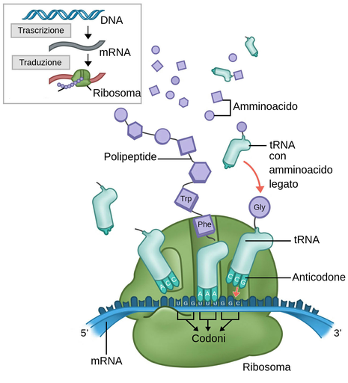
Il processo di traduzione
Introduzione biologica [1]
Processo biologico
Inizializzazione
Elongazione
Terminazione
Inizio della traduzione: arrivo della metionina
Sequenza non codificante promotore del legame ribosoma-mRNA
Sito A: Processo di accoppiamento tRNA-codone
Sito P: legame della sequenza polipeptidica e amminoacido
Sito E: rilascio del tRNA nell’ambiente citoplasmatico
Fattori di rilascio
Fine del legame

Slide 3
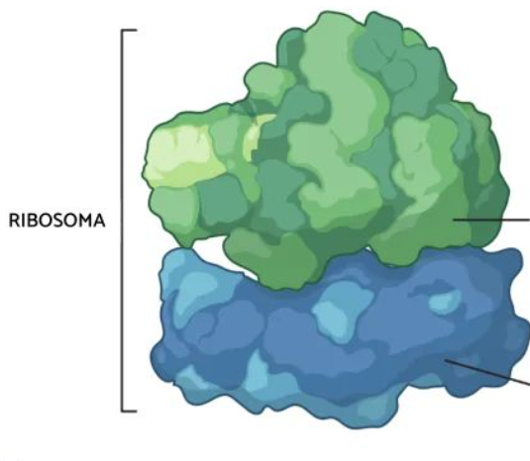
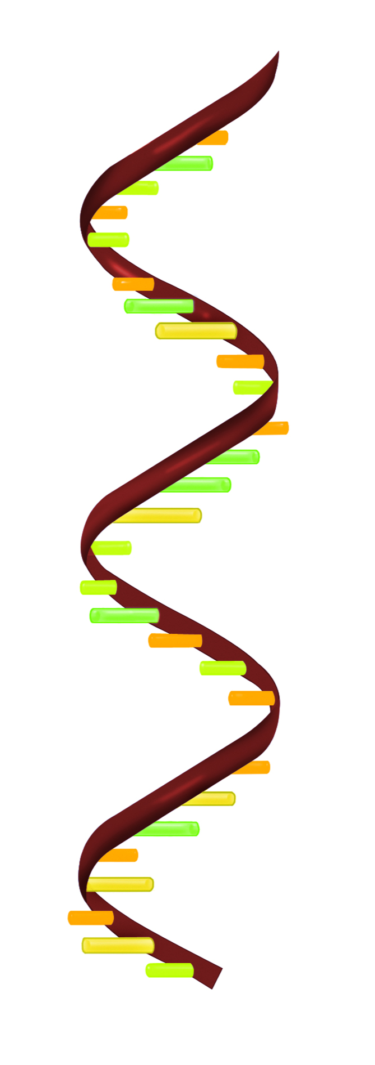
Dal processo biologico al modello
Introduzione al modello
Ribosoma particella
Filamento di mRNA reticolo unidimensionale
Subunità grande
Subunità piccola

Slide 4
Dal processo biologico al modello
Introduzione al modello
Ribosoma particella
Filamento di mRNA reticolo unidimensionale
Totally Asimmetric
Simple exclusion
Subunità grande
Sequenzialità del processo biologico I ribosomi non si possono sovrapporre
Subunità piccola

Slide 5
Letteratura
Letteratura
Il modello TASEP
C. T. MacDonald, J. H. Gibbs, and A. C. Pipkin. Kinetics of biopolymerization on nucleic acid templates. Biopolymers, Jan 1968.
C. T. MacDonald and J. H. Gibbs. Concerning the kinetics of polypeptide synthesis on polyribosomes. Biopolymers, Feb 1969.

Slide 6
Letteratura
Letteratura
Il modello TASEP
C. T. MacDonald, J. H. Gibbs, and A. C. Pipkin. Kinetics of biopolymerization on nucleic acid templates. Biopolymers, Jan 1968.
C. T. MacDonald and J. H. Gibbs. Concerning the kinetics of polypeptide synthesis on polyribosomes. Biopolymers, Feb 1969.
Il modello a due fasi
L. Ciandrini, I. Stansfield, and M. C. Romano. Role of the particle’s stepping cycle in an asymmetric exclusion process: A model of mRNA translation. Phys. Rev. E, May 2010.

Slide 7
Letteratura
Letteratura
Il modello TASEP
C. T. MacDonald, J. H. Gibbs, and A. C. Pipkin. Kinetics of biopolymerization on nucleic acid templates. Biopolymers, Jan 1968.
C. T. MacDonald and J. H. Gibbs. Concerning the kinetics of polypeptide synthesis on polyribosomes. Biopolymers, Feb 1969.
Il modello a due fasi
L. Ciandrini, I. Stansfield, and M. C. Romano. Role of the particle’s stepping cycle in an asymmetric exclusion process: A model of mRNA translation. Phys. Rev. E, May 2010.
Il modello inomogeneo
L. Ciandrini, R. L. Crisostomo, J. Szavits-Nossan. TASEPy: A python-based package to iteratively solve the inhomogeneous exclusion process. SciPost Phys. Codebases, Dec 2023.
L. Ciandrini, R. L. Crisostomo, and J. Szavits-Nossan. Codebases release 1.1 for TASEPy. SciPost Phys. Codebases, Dec 2023.

Slide 8
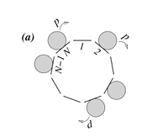
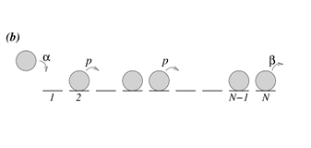



La dinamica e le condizioni al contorno
Il modello TASEP [2,3]
Condizioni al contorno periodiche
Condizioni al contorno aperte
= 1
= 1
L
Scelta randomica di un sito k
k = 0;
n(1) = 0
Iniezione della particella nel reticolo con rate α
k = 0, 1, …L;
n(k) = 1;
n(k+1) = 0;
k = L;
n(L) = 1;
Espulsione della particella dal reticolo con rate β
Particella si sposta da k a k+1
L - 1
L - 1
L
Dinamica
Scelta randomica di un sito k
n(k) = 1
n(k+1) = 0
Particella si sposta da k a k+1
Dinamica
In una condizione di stato stazionario la master equation può essere risolta analiticamente
Infatti l’assenza di correlazione permette di risolvere l’equazione tramite un’approssimazione di campo medio

Slide 9

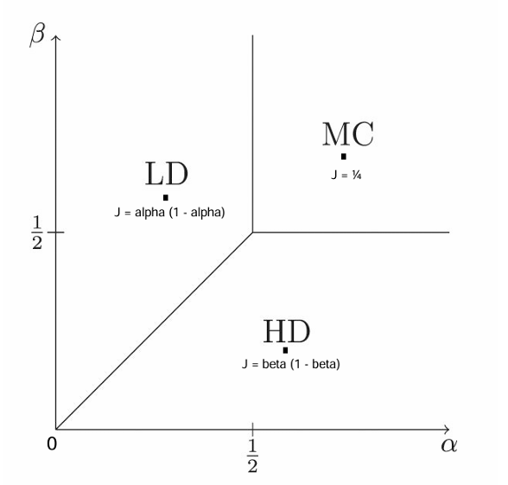
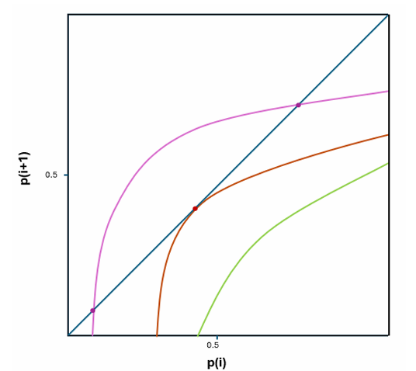


Il modello TASEP [2,3]
Open Boundary: stabilità e transizioni di fase
Fase di massima corrente
I punti fissi collassano in uno e il sistema ha la massima corrente permessa. Il processo di sintesi proteica è ottimizzato
Fase a bassa densità
La densità delle particelle è maggiore all’inizio del reticolo, il rate di espulsione del reticolo è più efficiente del rate di iniezione
Fase ad alta densità
La densità è maggiore alla fine del reticolo, il rate di iniezione nel reticolo è maggiore del rate di espulsione dal reticolo.
Punti fissi della mappa
descritta dalla probabilità

Slide 10
Il modello TASEP [2,3]
Open Boundary: stabilità e transizioni di fase
J = ¼
J = α(1-α)
= = p = ½
stabile
instabile
J = β(1-β)
instabile
stabile
Punti fissi della mappa
descritta dalla probabilità
Diagramma di fase:
Fase di massima corrente (MC)
Fase ad alta densità (HD)
Fase a bassa densità (LD)

Slide 11





Il modello a due stati [4]
Introduzione al modello e transizioni permesse
Il processo di accoppiamento è il processo che limita la cinetica.
Numero di occupazione n(i)
n(i) = 0
sito vuoto
n(i) = 1
primo stato
n(i) = 2 secondo stato
La dinamica ora può essere studiata definendo
Densità media delle particelle nel sito i mentre si trovano nel primo stato
Densità media delle particelle nel sito i mentre si trovano nel secondo stato
Transizioni permesse
accoppiamento tRNA-codone
traslocazione del ribosoma

Slide 12
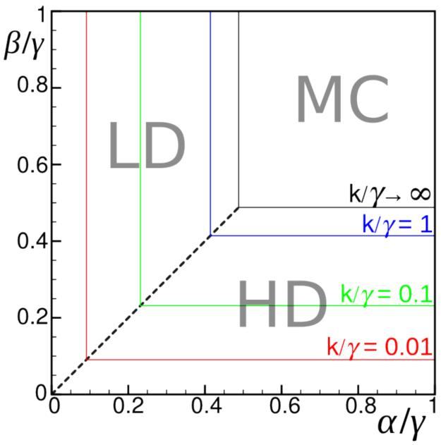
Il modello a due stati [4]
Diagramma di fase e soluzioni
Il modello a due fasi mette in evidenza come il processo di traduzione giace nella fase di massima corrente quasi costantemente e dunque in una condizione in cui la sintesi proteica è ottimizzata.
Infatti l’87% dei codoni ha un valore del rapporto inferiore ad 1 e in generale il rapporto si trova sempre nel range [0.05; 3.38] con un valore di , costante per tutti i codoni dell’ordine di 35

Slide 13

Il modello a due stati [4]
Diagramma di fase e soluzioni
Il modello a due fasi mette in evidenza come il processo di traduzione giace nella fase di massima corrente quasi costantemente e dunque in una condizione in cui la sintesi proteica è ottimizzata.
Infatti l’87% dei codoni ha un valore del rapporto inferiore ad 1 e in generale il rapporto si trova sempre nel range [0.05; 3.38] con un valore di , costante per tutti i codoni dell’ordine di 35
All’aumentare del valore di k la fase di massima corrente coincide con una valore della corrente massima ammessa minore rispetto al valore predetto dai modelli originali
Dipendenza dal rapporto

Slide 14
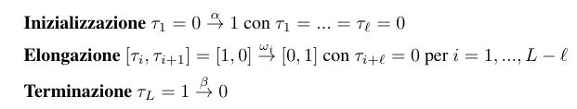




Il modello inomogeneo [5]
Definizione del modello e transizioni permesse
Differenze dai modelli precedenti:
i rate di salto dipendono dal particolare sito i considerato
il ribosoma è visto come un oggetto esteso di lunghezza
la posizione del ribosoma è definito dal tracking site
Numero di occupazione
Dinamica
Corrente
Densità
Il modello inomogeneo a differenza dei precedenti non ha una risoluzione analitica esatta

Slide 15
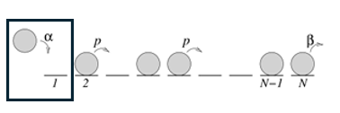

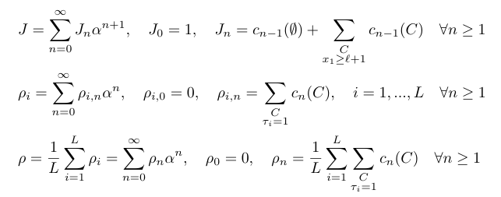


Il modello inomogeneo [5]
Approssimazione in serie di potenze (PSA)
L’espansione in serie si effettua sul rate di iniezione del reticolo (α), essendo il più piccolo del processo biologico
Master equation
Configurazione riscritta in funzione alla posizione del tracking site

Slide 16
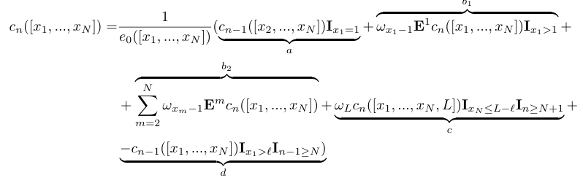

TASEPy [5,6]
Risoluzione iterativa del modello
I coefficienti dell’approssimazione in serie di potenze possono essere calcolati come:
Punto stuido
Termini b: contributo derivante da ogni
configurazione da cui è
potuta derivare la
configurazione sotto analisi
Termine d: elimina il contributo
della configurazione C
stessa ad un ordine
inferiore
Dove:
Termine a: contributo dell’ordine n-1
nel caso in cui la prima
particella si trovi in x(1) = 1
Termine c: contributo della
configurazione che ha
una particella in più nel
sito L

Slide 17



TASEPy [5,6]
Semplificare e velocizzare i calcoli
Il pacchetto TASEPy introduce 4 diverse funzioni:
1. psa_compute: partendo dalla matrice dei rate di salto, l’ordine massimo dell’espansione in serie (K) e la lunghezza ribosoma permette di calcolare i coefficienti
3. mean_density: che calcola per ogni n = 0,…, K
4. current: permette il calcolo di per ogni n = 0,…, K
2. local_density: partendo da un dato rate alpha permette
il calcolo di per ogni ordine n dell’espansione

Slide 18
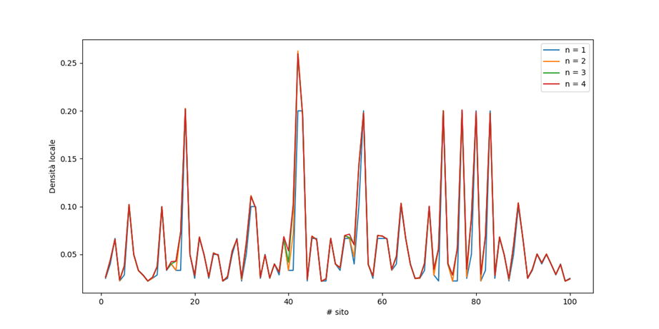

TASEPy [5,6]
Semplificare e velocizzare i calcoli
Il pacchetto TASEPy introduce 4 diverse funzioni:
1. psa_compute: partendo dalla matrice dei rate di salto, l’ordine massimo dell’espansione in serie (K) e la lunghezza ribosoma permette di calcolare i coefficienti
3. mean_density: che calcola per ogni n = 0,…, K
4. current: permette il calcolo di per ogni n = 0,…, K
2. local_density: partendo da un dato rate alpha permette
il calcolo di per ogni ordine n dell’espansione

Slide 19
Conclusioni
Conclusioni
Il modello TASEP
2 punti fissi che cambiano di stabilità in base alla fase
Il sistema giace in 3 fasi principali
(HD, LD, MC)
Il massimo valore permesso della corrente è J = ¼ e si ha per p = ½
Il modello a due fasi
Il rapporto tra processo di accoppiamento tRNA-codone e processo di traslocazione del ribosoma definisce la dinamica
La fase di massima corrente è predominante
La massima corrente permessa diminuisce all’aumentare dell’ampiezza della fase di massima corrente
Il modello inomogeneo
I rate di salto rappresentano correttamente il processo biologico
L’’approssimazione in serie di potenze permette studiare la dinamica
Il pacchetto TASEPy ottimizza la risoluzione iterativa, ma è limitato dall’approssimazione in serie

Slide 20
Bibliografica
Riferimenti bibliografici
[1] S. Clancy and W. Brown. Translation: DNA to mRNA to protein. Nature Educating, Aug 2008.
[2] C. T. MacDonald, J. H. Gibbs, and A. C. Pipkin. Kinetics of biopolymerization on nucleic acid templates. Biopolymers, Jan 1968.
[3] C. T. MacDonald and J. H. Gibbs. Concerning the kinetics of polypeptide synthesis on polyribosomes. Biopolymers, Feb 1969.
[4] L. Ciandrini, I. Stansfield, and M. C. Romano. Role of the particle’s stepping cycle in an asymmetric exclusion process: A model of mRNA translation. Phys. Rev. E, May 2010.
[5] L. Ciandrini, R. L. Crisostomo, and J. Szavits-Nossan. TASEPy: A python-based package to iteratively solve the inhomogeneous exclusion process. SciPost Phys. Codebases, Dec 2023.
[6] L. Ciandrini, R. L. Crisostomo, and J. Szavits-Nossan. Codebases release 1.1 for TASEPy. SciPost Phys. Codebases, Dec 2023.

Slide 21

"There’s as many atoms in a single molecule of your DNA as there are stars in the typical galaxy. We are, each of us, a little universe.“
- Neil deGrasse Tyson

Slide 23






Il modello TASEP
Periodic Boundary: soluzione di campo medio
In una condizione di stato stazionario, utilizzando:
1. master equation
2. definizione delle configurazioni e dei rate
È possibile dimostrare che ogni configurazione è equiprobabile, ovvero:
Assenza di correlazione

Slide 24

Il modello TASEP
Open Boundary: la dinamica e le transizioni permesse
La probabilità costante nel tempo in una condizione di stato stazionario implica che la corrente sia costante.
Ciò rende possibile il calcolo di:
La dinamica può essere facilmente riassunta come:
Scelta randomica di un sito k
k = 0; n(1) = 0
Iniezione della particella nel reticolo con rate α
k = 0, 1, …L; n(k) = 1; n(k+1) = 0;
k = L; n(L) = 1;
Espulsione della particella dal reticolo con rate β
Particella si sposta da k a k+1
Applicando un approssimazione di campo medio
E la dinamica è dunque governata da

Slide 25






Il modello a due stati
Densità e corrente
Densità
La densità totale può essere vista come
Densità media delle particelle nel sito i mentre si trovano nel primo stato
Assenza di correlazione
Densità media delle particelle nel sito i mentre si trovano nel secondo stato
Corrente
# particelle che entrano nel sito i per unità di tempo
Stato stazionario
# particelle che escono dal sito i per unità di tempo

Slide 26
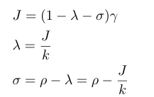
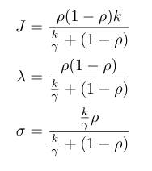



Il modello a due stati
Periodic Boundary: soluzioni di campo medio
Il numero medio delle particelle nel primo stato e nel secondo stato sono rispettivamente uguali alla densità locale λ (primo stato) e σ (secondo stato).
Ed è dunque possibile riscrivere:
Da cui si possono ricavare i valori delle
densità per cui la corrente è massima
Il rapporto determina la fase in cui si trova il sistema

Slide 27

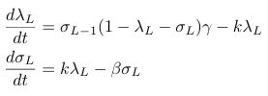
Il modello a due stati
Open Boundary: dinamica e stato stazionario
Dinamica nelle condizioni di contorno aperto (o libero):
Fase di iniezione
Fase di espulsione
Fase centrale (invariata)

Slide 28
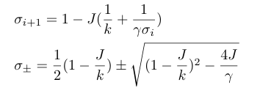
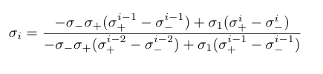
Il modello a due stati
Open Boundary: dinamica e stato stazionario
Dinamica nelle condizioni di contorno aperto (o libero):
Fase di iniezione
Fase di espulsione
Fase centrale (invariata)
Stato stazionario
È possibile ricavare l’equazione ricorsiva

Slide 29

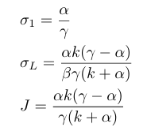
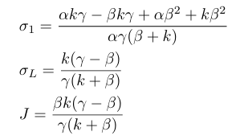

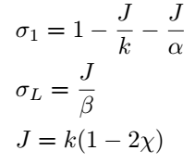
Il modello a due stati
Open boundary: lo studio delle fasi del sistema
Fase a bassa densità
Condizioni necessarie
Soluzioni
Fase ad alta densità
Condizioni necessarie
Soluzioni
Fase di massima corrente
I due punti fissi collassano e il reticolo ha la massima corrente permessa
Condizioni necessarie
Soluzioni

Slide 30


Il modello inomogeneo
La master equation
Master equation:
= operatore di scala (muove la particella m-esima una posizione più a sinistra)

Slide 31

Il modello inomogeneo
Approssimazione in serie di potenze (PSA)
Riscrivendo la master equation è possibile ricavare i valori dei coefficienti c(n). E dunque ricavare le equazioni sottostanti:
Dove corrispondono all’ordine dell’espansione

Slide 32
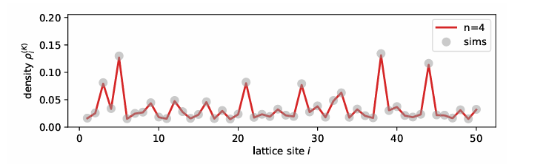
TASEPy
Semplificare e velocizzare i calcoli
Il pacchetto TASEPy introduce 4 diverse funzioni:
1. psa_compute: partendo dalla matrice dei rate di salto, l’ordine massimo dell’espansione in serie (K) e la lunghezza ribosoma permette di calcolare i coefficienti
3. mean_density: che calcola per ogni n = 0,…, K
4. current: permette il calcolo di per ogni n = 0,…, K
2. local_density: partendo da un dato rate alpha permette
il calcolo di per ogni ordine n dell’espansione
Nel grafico a sinistra è possibile vedere un confronto nel calcolo della densità tra una simulazione tramite l’algoritmo di Gillespie e TASEPy. Inoltre, l’errore percentuale nel calcolo della corrente rispetto a quella calcolata dalla simulazione è dell’1% al quarto ordine dell’approssimazione PSA.

Slide 33



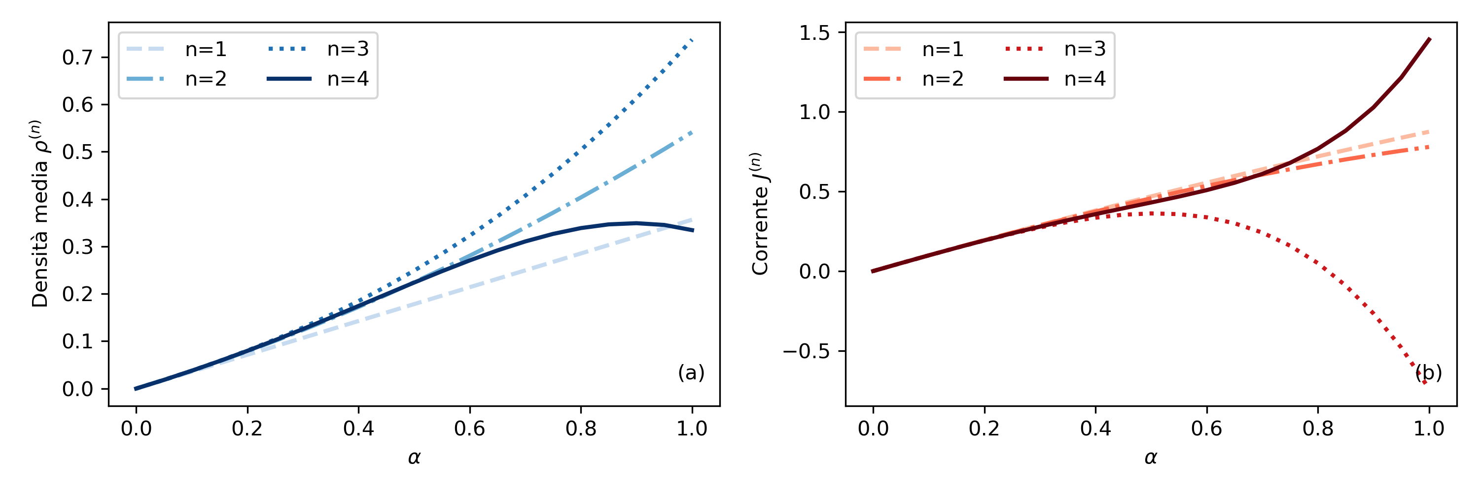
Conclusioni
TASEPy e il modello inomogeneo
TASEPy, oltre a permette di velocizzare le tempistiche di calcolo, può essere utilizzato per i calcoli inversi
partendo da una densità media è possibile ricavare il rate di inizializzazione tramite la minimizzazione della funzione
Partendo dalla densità media e minimizzando la deviazione quadratica media è possibile calcolare il rapporto
Tuttavia, come è possibile vedere nel grafico sottostante, l’uso del pacchetto TASEPy è vincolato all’approssimazione PSA e al rate limitante la cinetica (nel nostro caso α). Quindi a valori di α grandi vengono restituiti valori non coerenti.
Grafico della densità media e della corrente in funzione del valore di α per diversi ordine dell’approssimazione in serie di potenze

